Slide 1



Slide 2

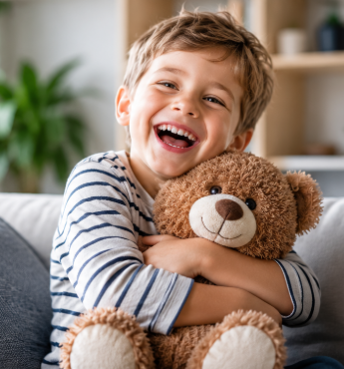
OLEN RÕÕMUS

Slide 3
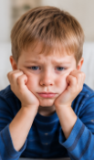
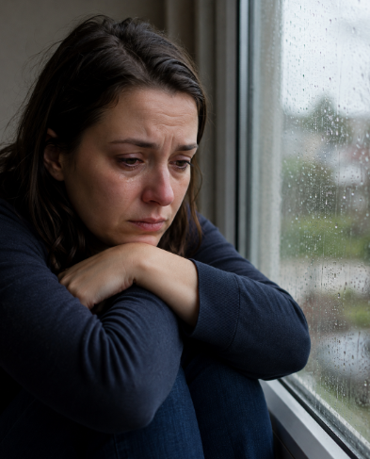
OLEN KURB

Slide 4
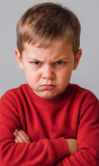
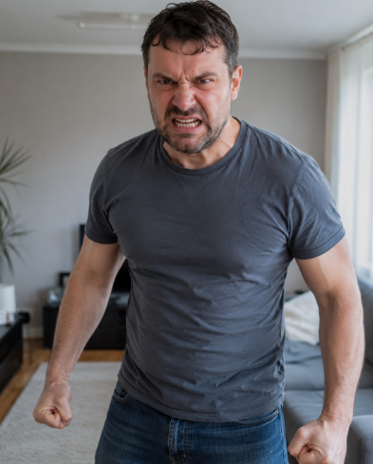
OLEN VIHANE

Slide 5
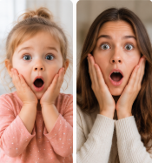
OLEN ÜLLATUNUD

Slide 6
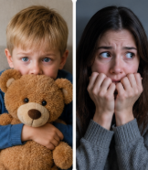
OLEN HIRMUL

Slide 7
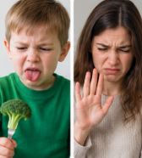
TUNNEN VASTIKUST

Slide 8
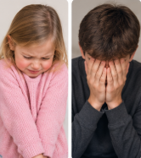
MUL ON HÄBI

Slide 9

OLEN UHKE

Slide 10
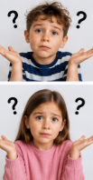
OLEN SEGADUSES

Slide 11
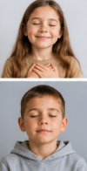
OLEN RAHULIK

Slide 12
Vaata pilti ja räägi, kuidas sina ennast selles olukorras tunned.

Slide 13
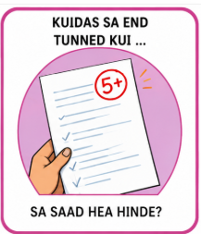

Slide 14


Slide 15


Slide 16


